Slide 1
Matthieu MONTALBAN
BxSE, UMR CNRS 5113
Université de Bordeaux
Technologies, institutions et pouvoir.
Une économie politique de l’industrie pharmaceutique

Slide 2
Introduction : la problématique de départ : la question du déterminisme technologique vs le rôle des pouvoirs institutionnalisés
Période de révolution industrielle et de changement technique rapide, et impression de relative impuissance ou d’une absence de volonté des états à (vouloir ou pouvoir?) contrôler certaines firmes ou empêcher le déploiement de certaines technologies. Le pouvoir des états et des travailleurs « disrupté » ?
GAFAM
Uber/Deliveroo
Industrie pharmaceutique
Pourtant, l’Etat se définit par sa souveraineté, càd, la capacité à définir la loi et le droit
Enjeu : comprendre les pouvoirs relatifs de la technique et des institutions (dont l’Etat)
Les institutions sont-elles déterminées par le changement technique?
Les institutions et le politique déterminent-ils le changement technique et l’innovation? Conditions sociales et politiques de l’innovation?
Co-évolution changement institutionnel et technique.

Slide 3
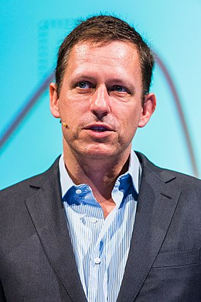
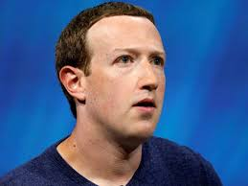
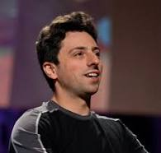
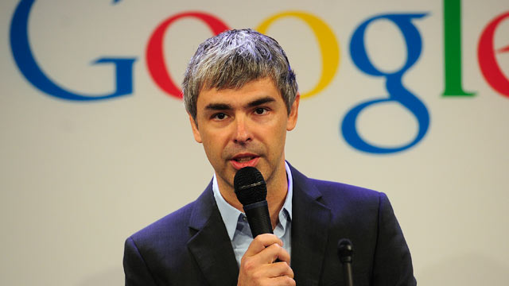
GaAFAM et la course « mortelle » entre la politique et la technologie
Peter Thiel (fondateur de Paypal, Palantir,
business angel de Facebook)
“Most importantly, I no longer believe that freedom and democracy are compatible (…) A better metaphor is that we are in a deadly race between politics and technology. The future will be much better or much worse, but the question of the future remains very open indeed. We do not know exactly how close this race is, but I suspect that it may be very close, even down to the wire. Unlike the world of politics, in the world of technology the choices of individuals may still be paramount. The fate of our world may depend on the effort of a single person who builds or propagates the machinery of freedom that makes the world safe for capitalism.”
(2009, Cato Institute)

Slide 4
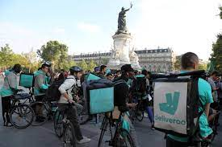
Uber / Deliveroo vs travailleurs

Slide 5
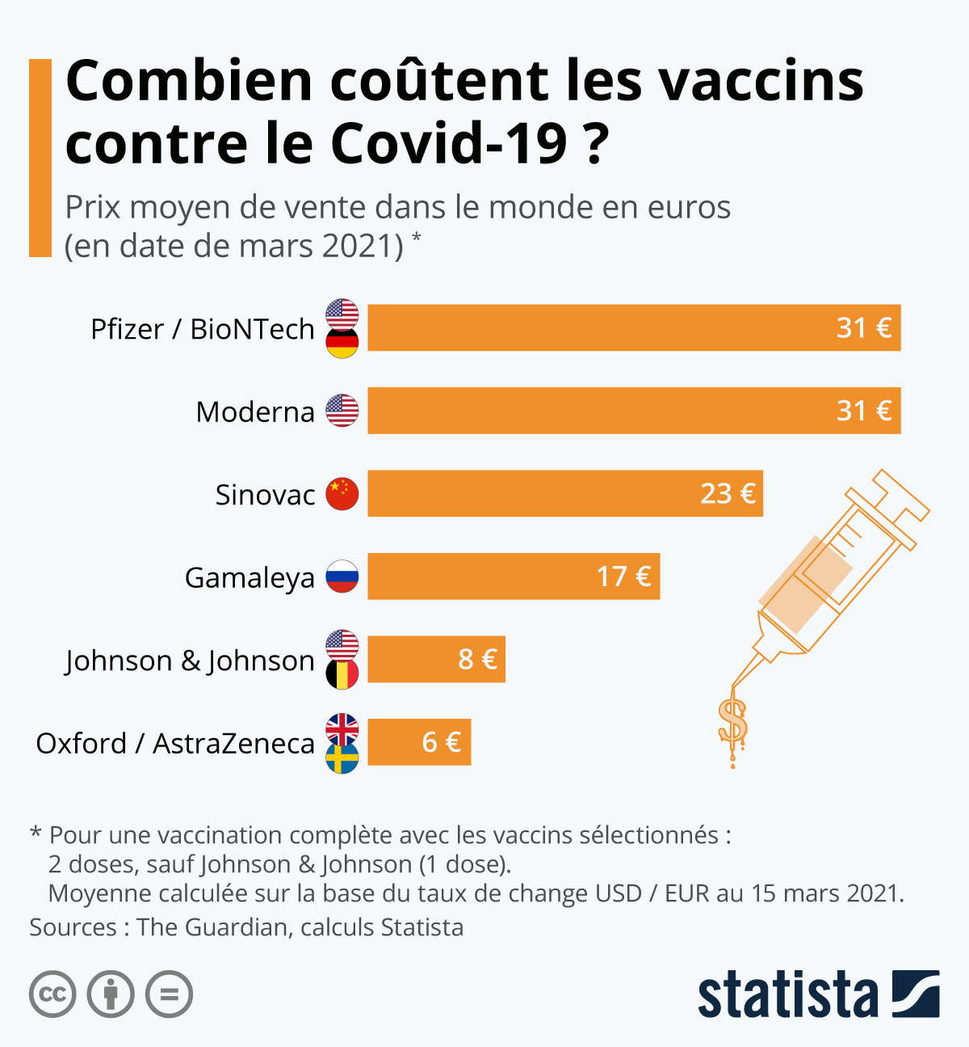
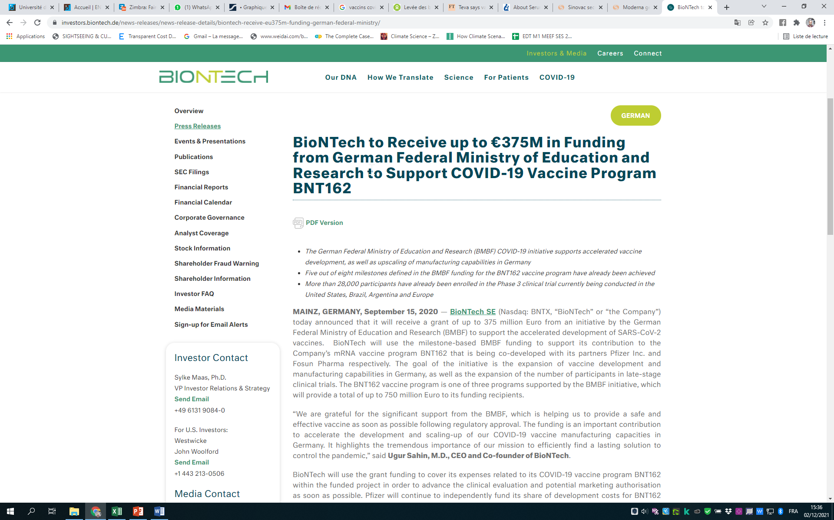
Introduction : la polémique sur les vaccins COVID et la licence d’office

Slide 6
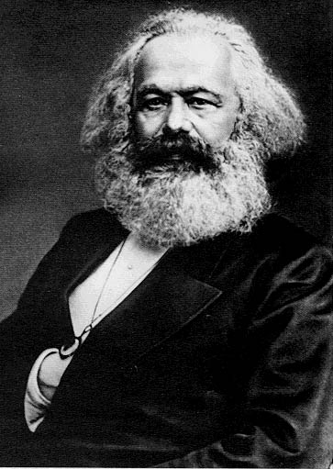
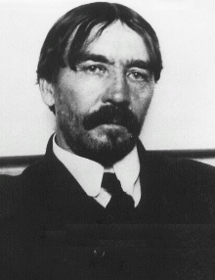
Introduction : la problématique de départ : la question du déterminisme technologique vs le rôle des pouvoirs institutionnalisés
Le déterminisme technologique : une question ancienne
Marx & Engels: infrastructures vs superstructures
Veblen: technique vs vested interests
S’il y a déterminisme technologique, on ne comprend pas pourquoi les systèmes institutionnels, ni certains blocages institutionnels
En réalité, une relation dialectique/co-évolution entre changement technique/changement institutionnel
Objectif : offrir une grille synthétique d’économie politique de la co-évolution institutions-techno, permettant d’intégrer de manière satisfaisante les questions de pouvoir et d’innovation

Slide 7
Introduction
Définitions :
Institutions = l’ensemble des règles, pratiques et croyances qui encadrent les actions humaines
Règles formelles = droit
Règles « informelles » = croyances collectives/us/coutumes
(organisations)
La technique = ensemble des procédés, outils et savoirs visant à la production

Slide 8
1.1 Le point de vue évolutionniste sur la co-évolution
Nelson (1993, 1994)
Notion de co-évolution technologies/institutions/structures industrielles
“to link two broad bodies of appreciative evolutionary theoretic writing. The first proposes that a new technology develops along a relatively standard track from the time it is born, to its maturity, and that firm and industry structure 'coevolves' with the technology. The other is concerned with the development of institutions in response to changing economic conditions, incentives, and pressures”
SNI et l’importance des stratégies politiques de légitimation des firmes/industries pour faire accepter leurs innovations et changer les institutions :
“the evolution of institutions relevant to a technology or industry may be a very complex process, involving not only the actions of private firms, but also organizations like industry associations, technical societies, universities, courts, government agencies, legislatures, etc.”

Slide 9
1.1 Le point de vue évolutionniste et néo-schumpeterien sur la co-évolution
SNI (Nelson, 1994; Lundvall, 1992, 1994)/SSI (Malerba, 2002) : institutions, interactions et apprentissages. Mais institutions souvent réduites à l’Etat, le système de recherche et financier
Pérèz et Freeman (1988), Pérèz (2009) :
la notion de paradigme socio-technique = introduit l’importance des représentations du monde rendant possibles les changements institutionnels et accompagnent les révolutions technologiques;
les crises associées à l’inadéquation entre l’architecture institutionnelle, le déclin et l’émergence d’un nouveau paradigme
Mais la question du pouvoir, comme des processus politiques de légitimation sous-jacents restent largement élusifs

Slide 10
1.2 Le point de vue (habituel) de l’IH sur le changement institutionnel et le changement technique
Critique du fonctionnalisme ex ante et du déterminisme technologique : les institutions ne sont pas sélectionnées pour leur efficacité ou parce qu’elles favorisent l’innovation (Veblen, 1904; 1921) mais du fait de conflits et de compromis politiques (Théret, 2000; Amable et Palombarini, 2005)
Les institutions : à la fois contraintes et « libération et extension des actions individuelles »(Commons, 1934), en distribuant des droits et pouvoirs
Certaines institutions facilitent les transactions, interactions et apprentissages, réduisent l’incertitude et créent des incitations à l’innovation (ex : propriété intellectuelle ; système financiers ; droits des contrats etc.)
Appréhender les complémentarités entre institutions (Aoki, 2001 ; Amable
Habituellement, l’IH insiste plutôt sur la relation causale :
architecture institutionnelle => innovation
Ex: SSIP (Amable, Barré, Boyer, 1997) ; Hall et Soskice (2001)

Slide 11
1.3 Geels et le triple encastrement
Problématique centrée sur la transition
‘A more inclusive, neutral, and social-science based agenda would look at the power, legitimacy, responsibility, governance, and regulation of the modern corporation. In that intellectual space there are many big questions about the leadership, change, and performance of the modern corporation in its institutional field and its relationships with the State which have barely been addressed’
Le « triple encastrement »
Geels (2014)

Slide 12
2. Pouvoir, institutions et régimes technologiques

Slide 13
2.1 Sources du pouvoir souverain, puissance de la technique et effectivité de la loi
Foucault :
• « le pouvoir est la capacité de structurer le champ d’action des autres. »
« Un mode d’action sur les actions des autres »; « la conduite des conduites »
• Le pouvoir n’est pas une chose, c’est une relation
• Le pouvoir n’a pas de centre : il est partout, en réseau
• Stratégie, réseaux de pouvoir : pour une microphysique du pouvoir
• Plusieurs formes de pouvoir : du pouvoir disciplinaire à la gouvernementalité
• Configurations savoir/pouvoir
Définition du pouvoir:
Un agent est dit avoir du pouvoir s’il est capable d’influencer le comportement d’autrui à son avantage et/ou de structurer le champ des possibles pour l’autre (Dockès, 1999).
Le pouvoir est relationnel

Slide 14
2.1 Les sources du pouvoir de la technique et effectivité de la loi
Les sources du pouvoir = la dépendance à des ressources/objets/actifs rares (les deux faces de la même pièce, Perroux, 1984) :
Monopole et inégale allocation des ressources (ex : qui possède les moyens de production usine et les brevets? Les moyens de la violence légitime?)
Complémentarité vs substituabilité : complémentarité => dépendance
la théorie des jeux (Wiese, 2007), le pouvoir de négociation lié à :
Existences d’options de sorties
Pouvoir de veto vs pouvoir de proposition
Connaissance des informations sur les préférences d’autrui
Patience
Réputation/crédibilité des engagements
Avoir une vision large de la notion de ressources/actifs :
tangibles (ex: objets technique)
Et intangibles et/ou institutionnels (capital symbolique/légitimité, social, statuts, droits, données etc.)
Le pouvoir peut être de jure ou de facto ou autorité (Chassagnon, 2006);
Le pouvoir des firmes lié à la technique est souvent de facto, mais les firmes s’appuient aussi sur des formes de jure (propriété) et l’autorité (en interne)

Slide 15
2.2 Pouvoir, accumulation de savoirs et régimes technologiques
Techniques : un ensemble de pratiques, outils, savoirs et savoir-faire pour transformer le monde matériel
Les humains sont matériels, les techniques sont des ressources : pouvoir possible via la maîtrise d’une technique et le contrôle et les actions qu’elle permet

Slide 16
2.2. Pouvoir, accumulation de savoirs et régimes technologiques
Donc l’innovation peut modifier les rapports de force entre les firmes, leurs stakeholders et la puissance publique :
Technique & nouvelles actions/pratiques possibles
Dépendance technologique, complémentarité
Destruction-créatrice et contestation des conséquences des innovations
Changements des représentations, des goûts et demandes politiques/sociales
Pouvoir plus grand envers certains stakeholders (salariés, fournisseurs, consommateurs, Etat…)
Dépendance au sentier, complémentarités techniques
Transformation des structures industrielles, concurrence et ‘disruption’ des firmes installées
La question de l’enforcement (effectivité) du droit (North, 1990)
Les conflits/disputes liés au changement technique entraînent une nécessaire adaptation permanente des régulations et du droit
Risques de dépendance de l’Etat au secteur privé et de capture si l’Etat n’accumule pas assez de connaissances et d’expertise
Cependant, changement institutionnel n’est pas automatique : nécessite des processus de légitimation/accumulation de capital symbolique et de construction de coalitions politiques/accumulation de capital social

Slide 17
2.3 Pouvoir, institutions et régimes technologiques
Régimes technologiques (Malerba et Orsenigo, 1993 & 1995) :
Opportunités technologiques
Cumulativité des innovations et connaissances
Degré d’appropriabilité et mode d’appropriation de l’innovation
Ces caractéristiques techniques déterminent le degré de concentration, les niveaux d’entrées/sorties, le type d’innovations (incrémentales/radicales)
Selon les régimes technologiques, des rapports de pouvoir différents et des types d’architectures institutionnels
Réciproquement, certaines institutions vont favoriser certains régimes technologiques (Hall et Soskice, 2001; Amable, 2003)
Il convient d’inclure ici les ressources matérielles de l’Etat et donc sa capacité de contrôle et d’enforcement

Slide 18
Innovation, changement technique, régime technologique
Droit & changement des règles formelles
Evolution des croyances
Evolution des structures industrielles et des rapports de pouvoirs entre stakeholders
Demande politique, conflit & jurisprudence

Slide 19
Attention ! Toute modification des positions dominantes n’implique pas nécessairement transformation institutionnelle. 2 cas possibles :
Stratégie révolutionnaire/disruptive/contestation des positions & business models dominants et des règles du jeu (ex : Uber)
Stratégie « conformiste » de contestation des positions dominantes : pas de remise en cause des règles mais modification des positions

Slide 20
2. Régimes technologiques, institutions et pouvoir

Slide 21
3. Le cas de l’industrie pharmaceutique
Régime technologique
« science based » : innovation permanente
Opportunités technologiques déclinantes de la chimie mais opportunités du régime biotech et génétique
Cumulativité des innovations
Segmentation en multiples marchés du fait de la diversité des pathologies humaines
Molécules faciles à reproduire mais moins évident pour les produits biologiques (processus différents)
Les enjeux du brevet comme mode d’appropriation de l’innovation

Slide 22
3. Le cas de l’industrie pharmaceutique
…mais un ordre institutionnel stable fondé sur un compromis historique entre accès à la santé et rentabilité de l’innovation, créant en partie un avantage aux firmes installées :
Coûts fixes élevés du fait des barrières institutionnelles (réglementation du médicament/essais cliniques )
Big pharma intégrées verticalement et capables de coordonner l’ensemble des acteurs de la chaîne du médicament ; propriétaires des données cliniques et des brevets sur les médicaments assurent une rente(abilité) de l’innovation
Interdépendance entre firmes et Etat (agences du médicament, systèmes d’assurance médicament, systèmes de recherche et de santé)
Une demande socialisée; systèmes de prix et remboursement dépendent et déterminants de la présence de l’industrie sur le territoire : pouvoir de négociation des firmes, grâce à leurs capacités de production et distribution, et leur contrôle des brevets
Asymétrie d’informationnelles entre agences et firmes + conflits d’intérêt de certains professionnels de santé
La nécessité d’assurer la sécurité sanitaire => assurance d’un certain pouvoir de négociation

Slide 23
Avant COVID : un ordre institutionnel, une structure industrielle et un régime technologique très stable malgré l’innovation permanente
Les discours révolutionnaires dans l’industrie pharmaceutique :
Biotechnologies, thérapie génique et médecine personnalisée (ex: vaccins ARN)
Génériques
Pénétration d’Amgen ou Genentech et hybridation des Big Pharma, pénétration des génériques mais peu de modifications des positions dominantes et peu de modifications des règles (évolution des systèmes de prix, concurrence plus grande des génériques, HTA… mais globalement endiguement des menaces)

Slide 24
Vaccins et COVID: d’un marché dominé par 4 firmes à la disruption?
Après : pénétration de Moderna & BioNTech, renforcement de Pfizer
Avant COVID (2019)

Slide 25
COVID et vaccins
Pourquoi?
Pandémie soudaine, sans solution immédiate : opportunités technologiques, demande sociale, consentement à payer élevé du fait des risques et du coût du confinement, marché gigantesque et possiblement récurrent (comme la grippe) ; dépendance => légitimité à faire appel à toutes les ressources possibles, opportunités pour des innovations radicales et des firmes challengers de se développer
Dépendance des états car :
Contrôle des brevets par les firmes
Mais aussi des processus et secrets de fabrication (tout n’est pas dans le brevet!)
Modification des positions dominantes, mais maintien des règles du jeu (stratégie conformiste) ; hybridation des modèles mais pas réellement de nouveaux business models.

Slide 26
Conclusion
Ni déterminisme technologique, ni absence d’effets sur les institutions du changement technique du fait des modifications de pouvoir qu’il induit
Nécessité pour l’Etat d’accumuler de l’expertise et des connaissances pour éviter de trop grands risques de capture ; l’externalisation et la privatisation peuvent accroître les risques de dépendance
L’innovation et les techniques peuvent être utilisées politiquement:
(1) soit pour dépolitiser
(2) soit aussi, et de façon non contradictoire, l’innovation peut être légitimée comme un projet politique (‘smart’, ‘cool’, ‘nouveau’, ‘moderne’ etc.) pour déréguler (Montalban, Jullien and Frigant, 2019 ; Montalban, 2018).

Slide 27
Merci de votre attention

